Slide 2
БРЕНД: «CONFESSA…Share your feelings…»
ПРОИЗВОДИТЕЛЬ: CONFESSA SRLs
АДРЕС: Piazza IV Novembre 4 – 20124, Милан, Италия…
Производственный цех:
Via Benedetto Castelli 31/33 e 51/53
25064 Gussago (BS) – Италия….
Склады:
Via S.Giuseppe, 855, 63811 Sant’Elpidio a mare

Slide 3
Partita IVA / Номер НДС: 11035400966
Codice Fiscale / Налоговый код:
LYVJHN81M01Z253B
Tipo attività / Вид деятельности:
108301
– Lavorazione del CAFFE
– Производство кофе
Indirizzo / Адрес:
PIAZZA QUATTRO NOVEMBRE 4
CONFESSA SOCIETA’ A RESPONSABILITA
‘ LIMITATA SEMPLIFICATA
Camera di Commercio di MILANO
MONZABRIANZA LODI /
Торговая Палата Милана, МОНЗА БРИАНЗА

Slide 4
Почтенная молодость - так можно охарактеризовать новый бренд с более чем полувековой историей. Продукт создан из лучших сортов кофе со всего мира, обжаренных мастерами Италии, соответственно вековым традициям сохранения качества истинного и неповторимого вкуса…
Технология обжарки и порционного смешивания берет начало с 1950 года.
Стопроцентно замечательный кофе!

Slide 5
Название бренда переводится с итальянского как призыв к признанию…
В концепции бренда также лежит призыв; это призыв поделиться сокровенным за чашкой сближающего и располагающего к душевной беседе бархатного напитка…
Confessa - Признание вкуса…
И больше чем просто кофе…

Slide 6
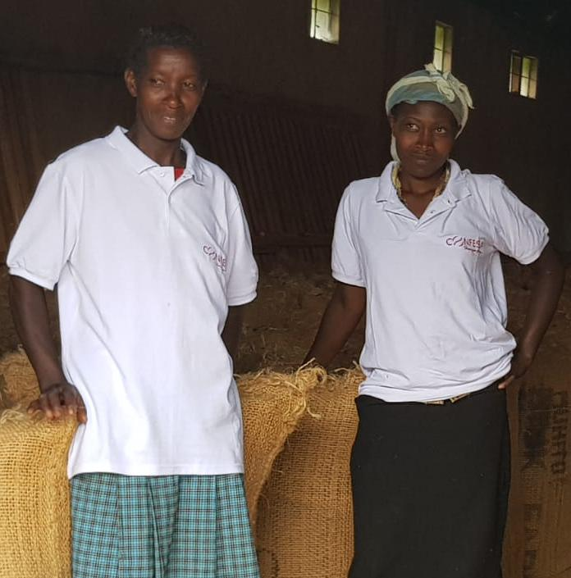
Мы используем только отборные зёрна,
собранные с лучших плантаций мира:
Африки, Центральной и Южной Америки,
Индии, Восточной Азии…

Slide 7
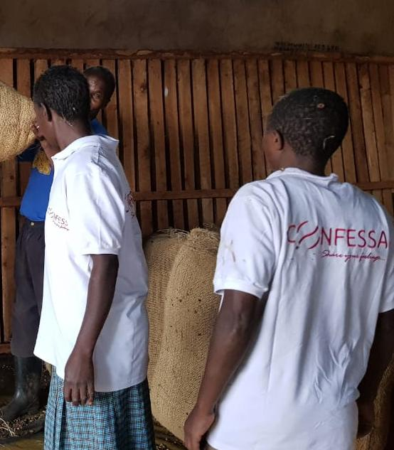
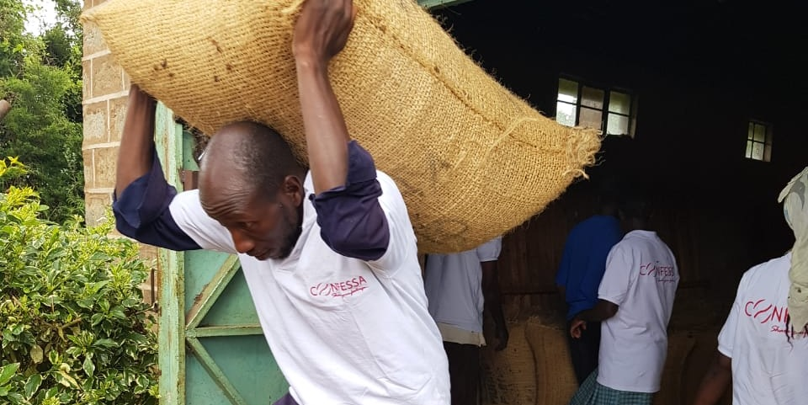
Наши зёрна проходят специальную сортировку и
оценку качества, в соответствии с требованиями
премиум – класса на выявление любых дефектов, возникающих на разных стадиях выращивания, сбора урожая и обработки.

Slide 8
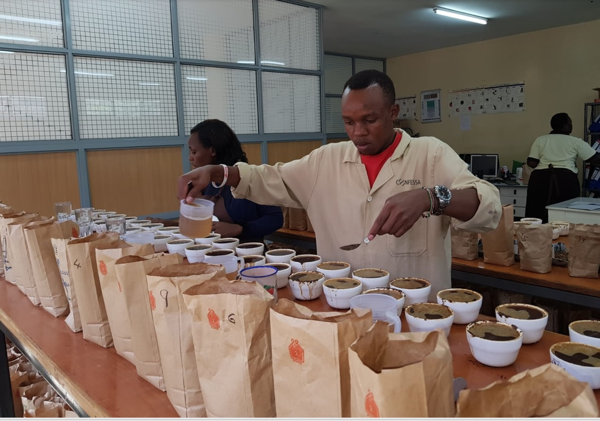
Каждое зерно проверяется на наличие каких-либо дефектов связанных с цветом, формой, целостностью оболочки, а также с избыточной ферментацией и насыщенностью почвы. Осуществляется контроль за процессом сушки при правильной температуре и отсутствием инородных предметов…
Уровень средней обжарки позволяет прочувствовать яркость вкуса и аромата, исключающие наличие каких–либо дефектов.

Slide 9
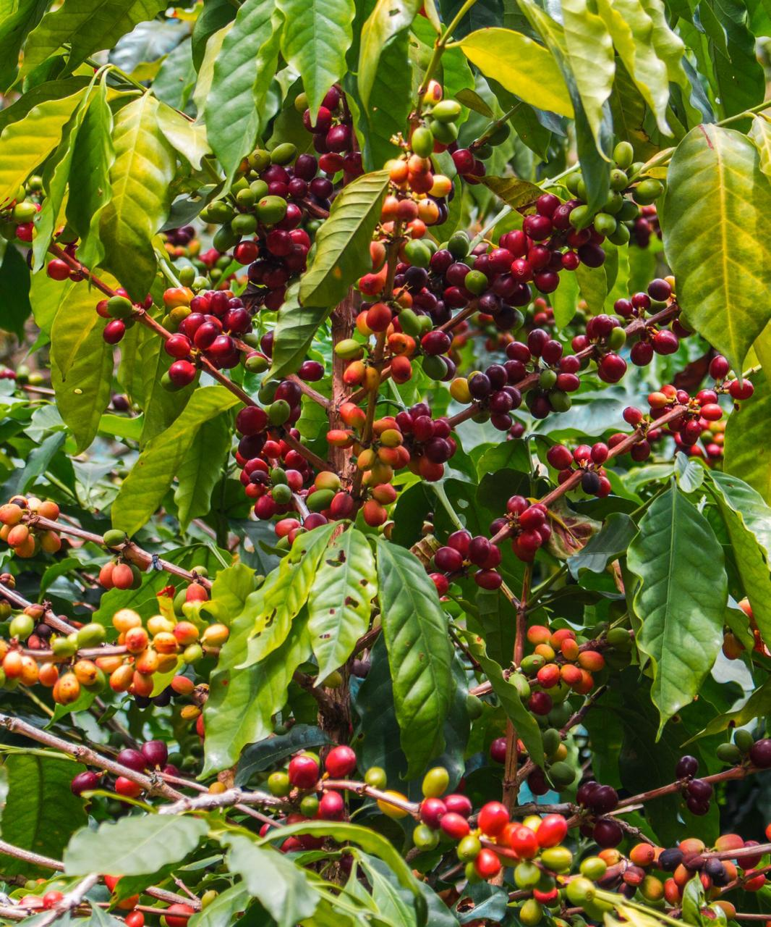
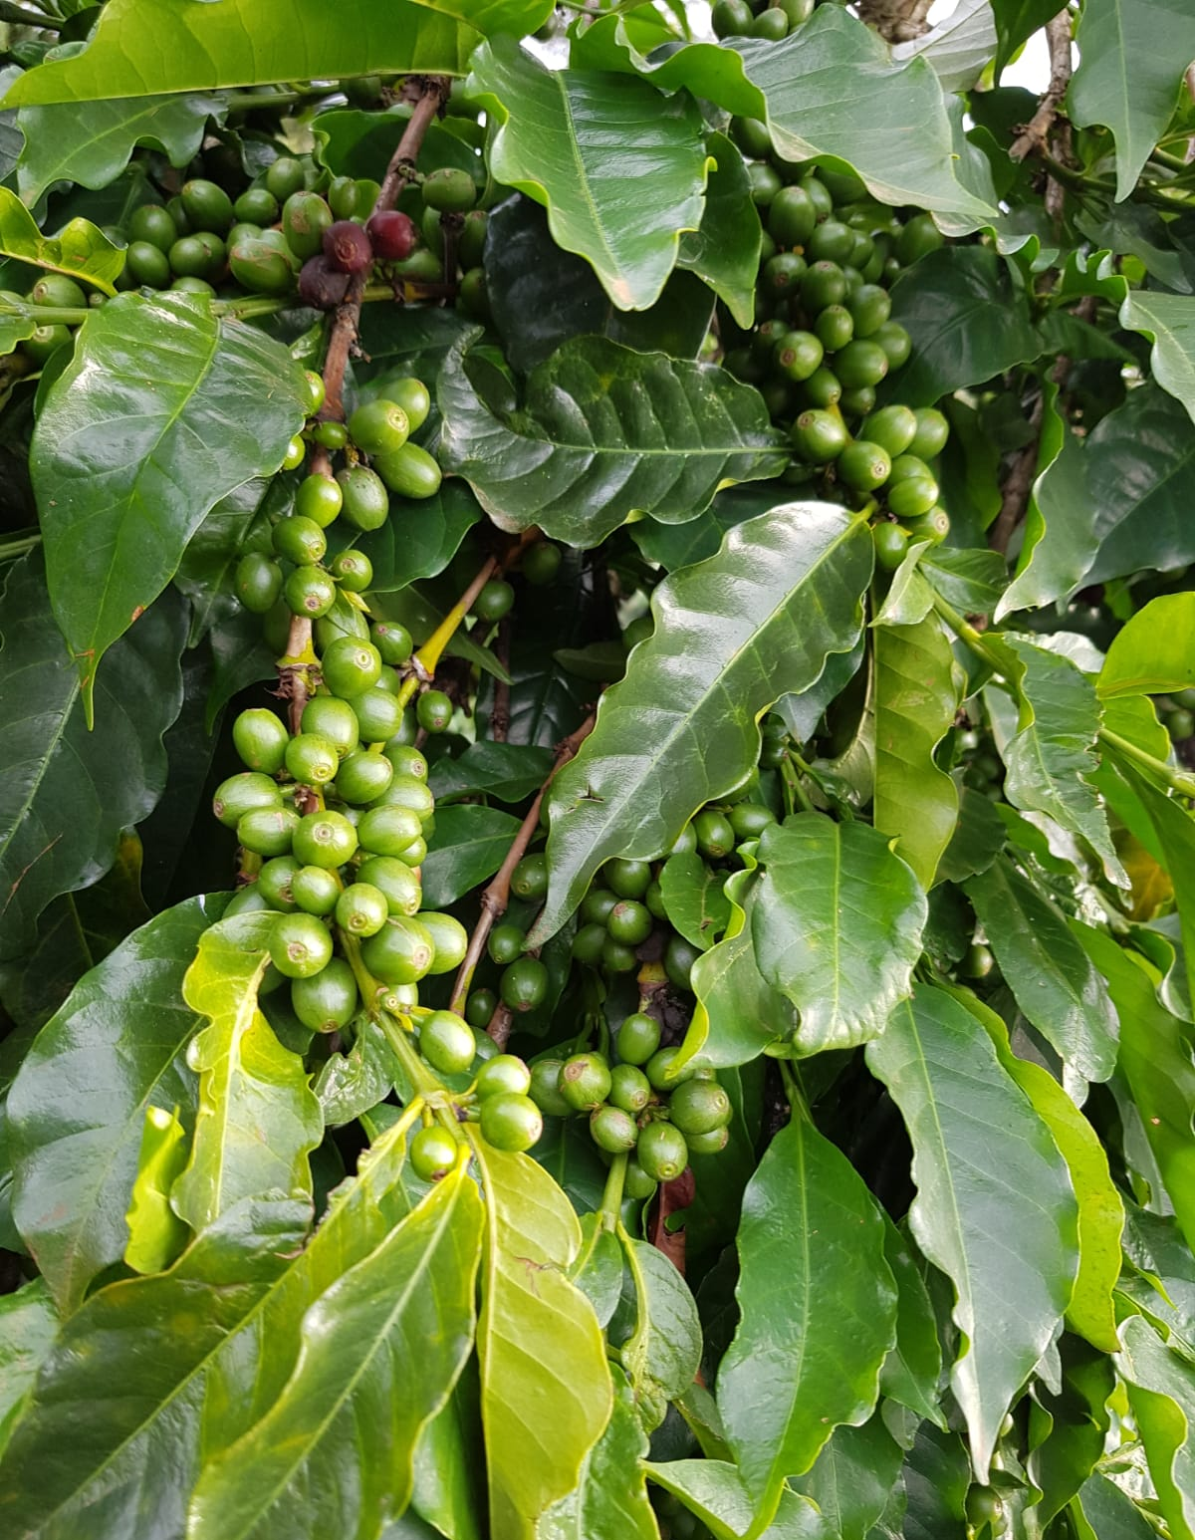

Slide 10
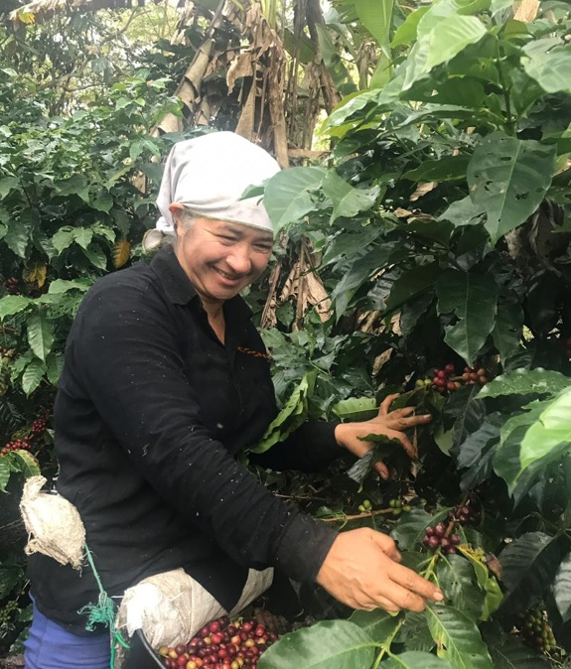
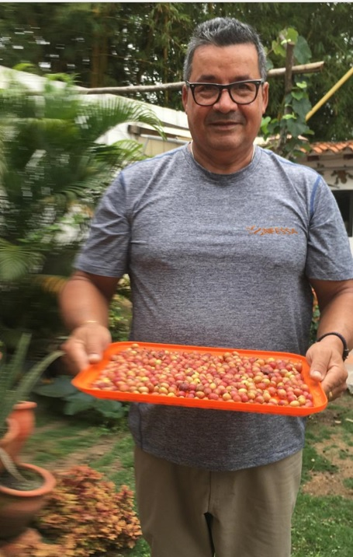
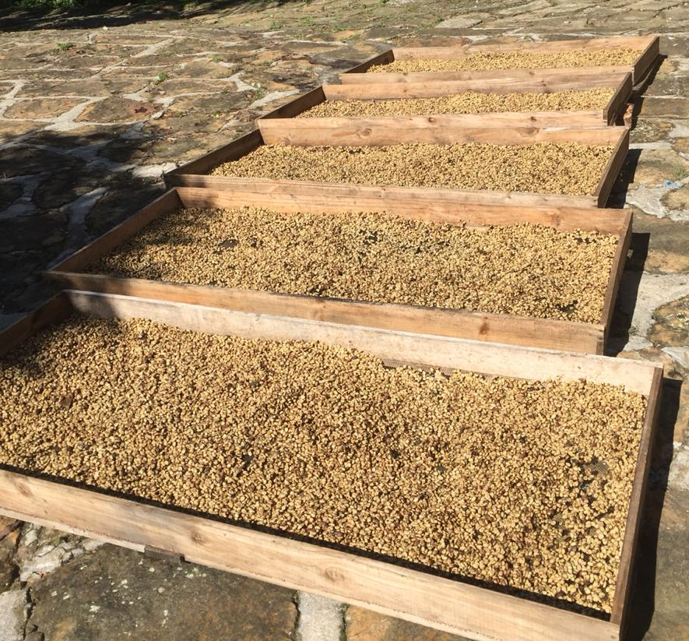
Отобранные зёрна сортируются посредством гравитационного сепаратора – вибрационной сортировочной машины, которая отделяет крупные зерна от мелких, раздробленных и поврежденных. После этого просеянные зёрна очищаются продувкой от пыли, примесей и прочего сора.

Slide 11
Отобранные зёрна сортируются посредством гравитационного сепаратора – вибрационной сортировочной машины, которая отделяет крупные зерна от мелких, раздробленных и поврежденных. После этого просеянные зёрна очищаются продувкой от пыли, примесей и прочего сора.

Slide 12
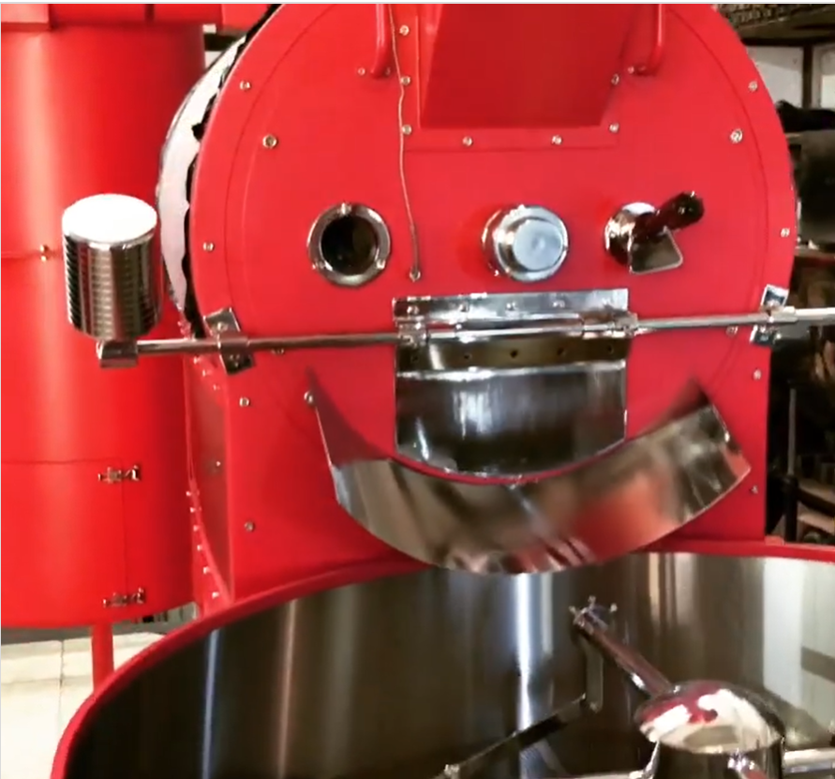
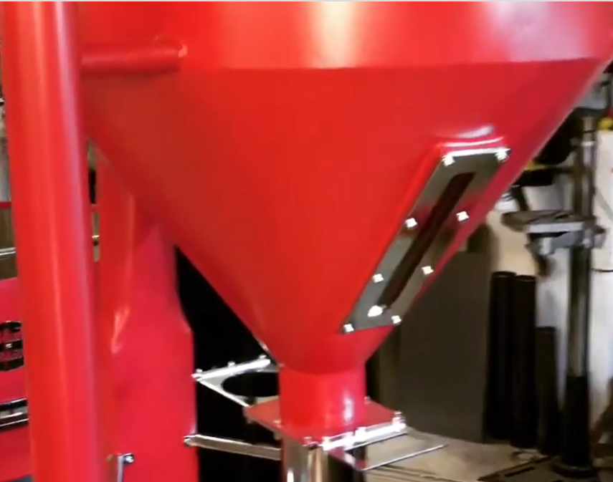
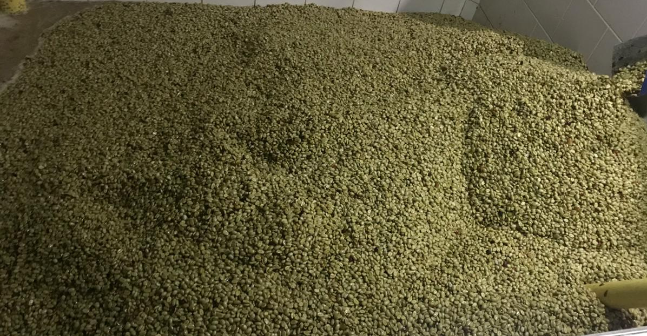
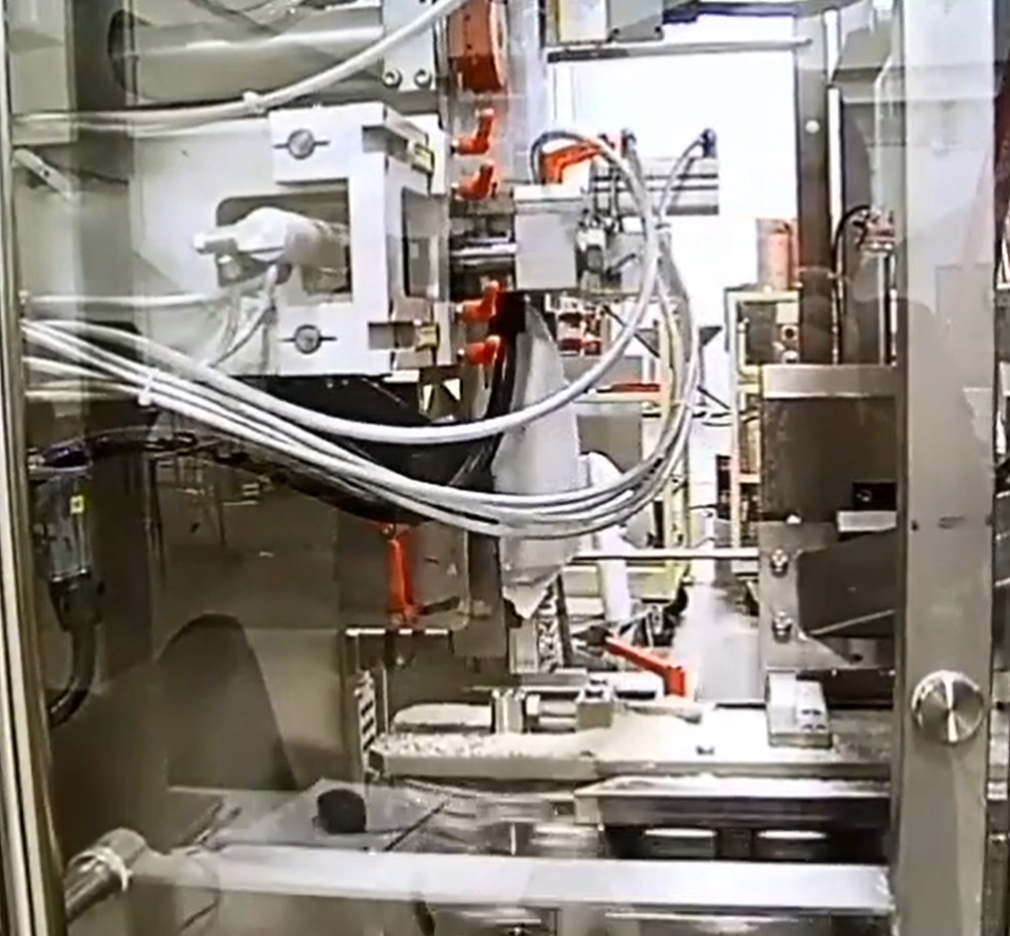
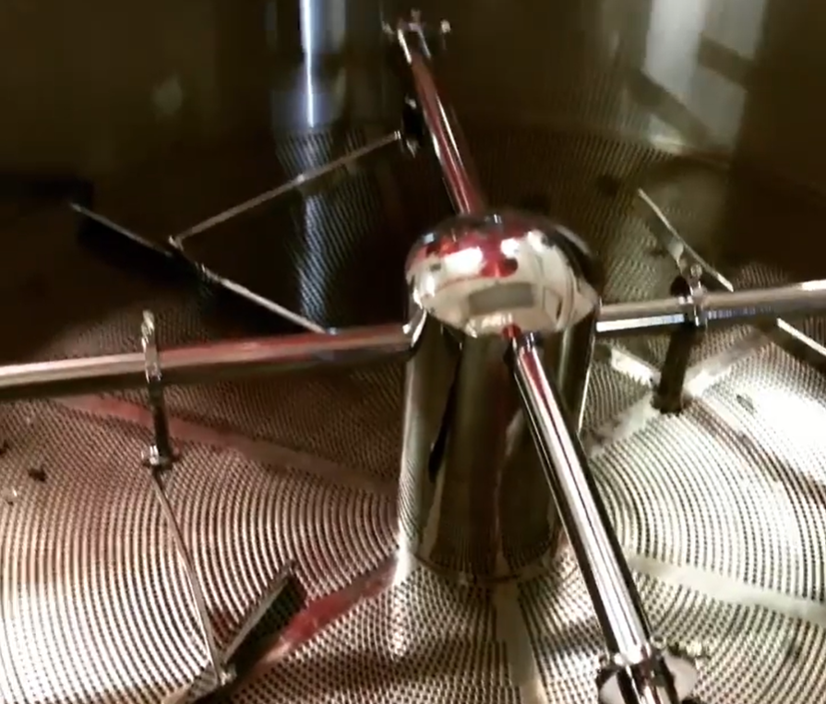
Производственная мощность наших промышленных ростеров с загрузкой 60 килограмм, позволяет производить до 30 тонн качественного продукта в месяц, в соответствии с требованиями наших клиентов. В нашем распоряжении имеются ростеры, сепараторы, купажное и упаковочное оборудование.

Slide 13
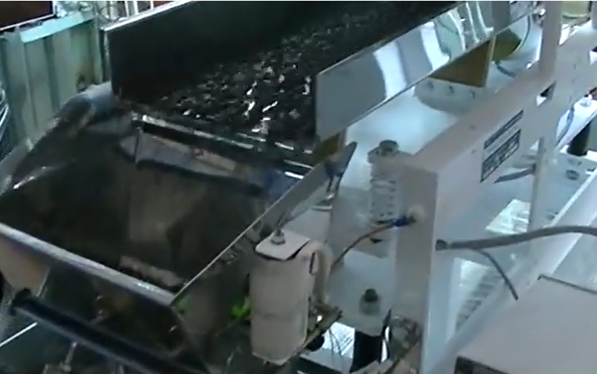
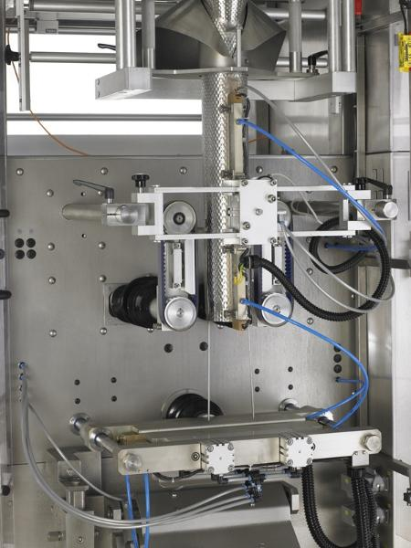
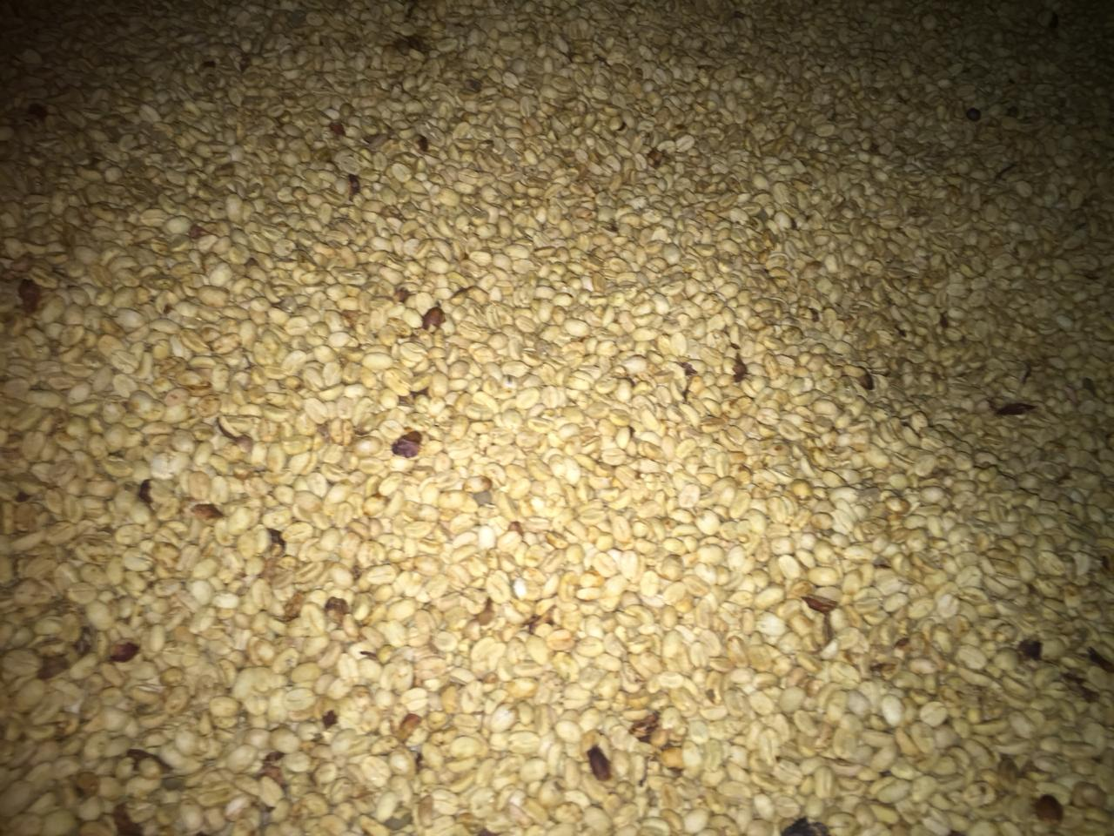
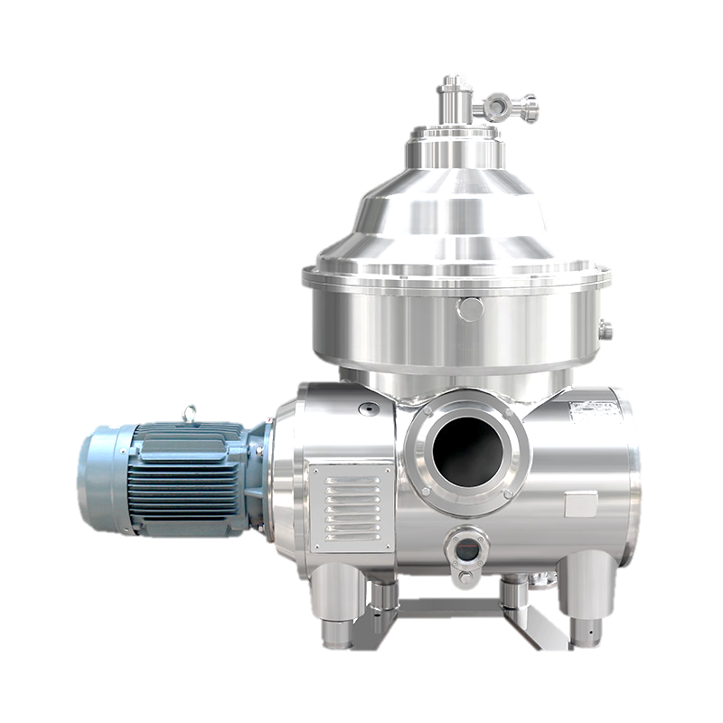
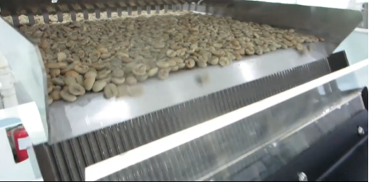

Slide 14
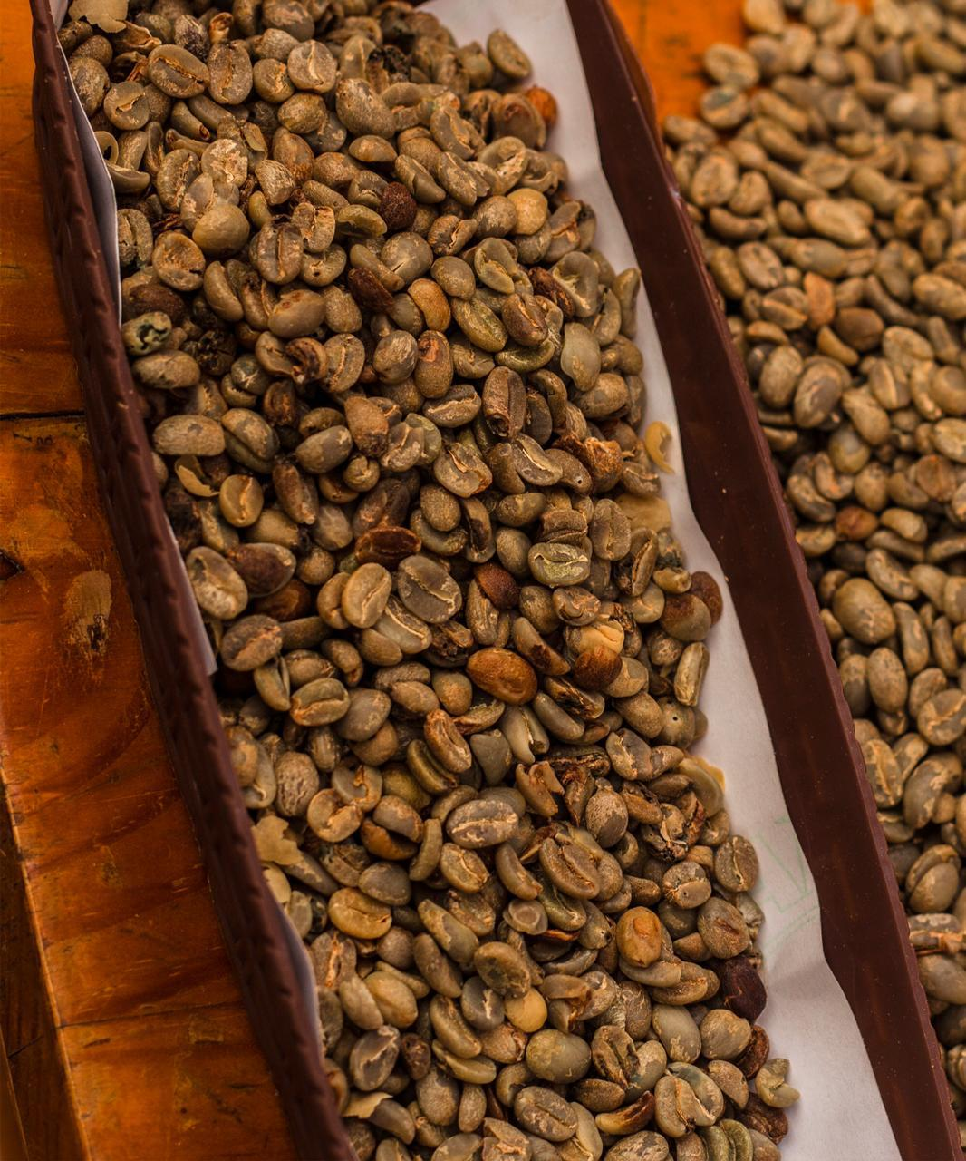
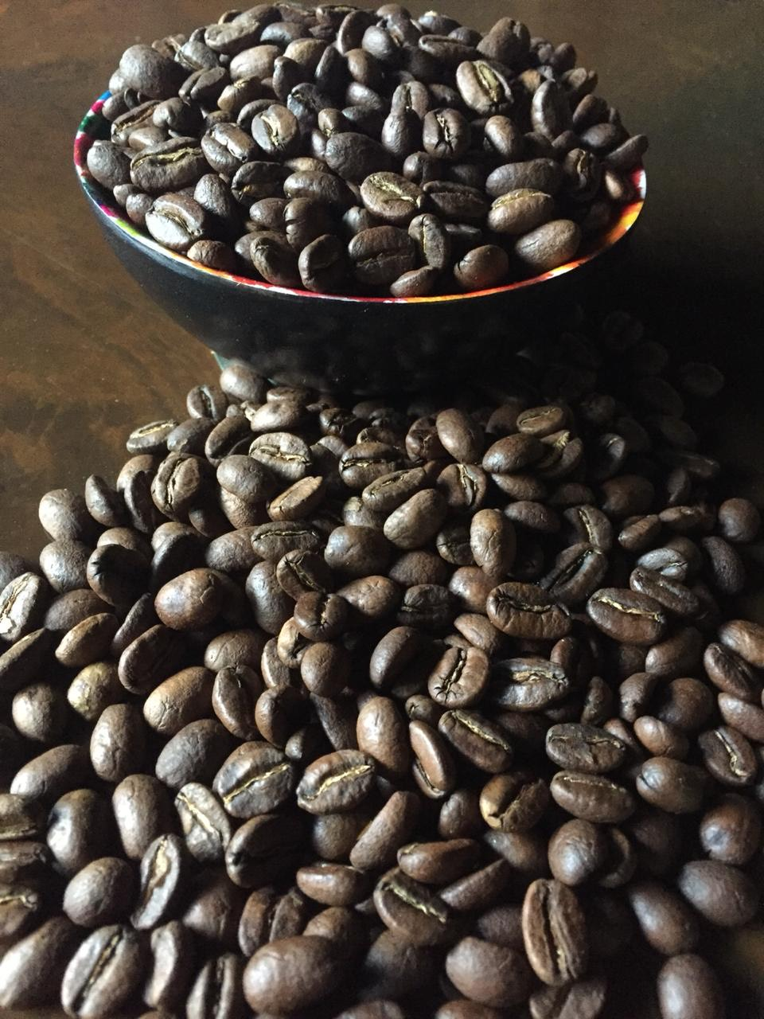
Каждый сорт в бленде обжаривается отдельно перед смешиванием, приобретая в процессе глубокий шоколадный и красновато –коричневый цвет, без выделения масел на поверхности зёрен. Это позволяет сохранить тончайшие вкусовые оттенки внутри каждого зерна нивелируя присущий им горьковатый вкус. Используемый режим обжарки создаёт условия для естественного растворения горечи в букете более тонких оттенков вкуса, с ярким, насыщенным, кисло-сладким ароматом…
Параметры:
Степень обжарки – средняя;
Влажность – не более 3%;
Идеально подходит для приготовления эспрессо;
Упаковка: матовая, боковая складка, с клапаном (Wico Valves);
Каждый сорт в бленде обжаривается отдельно перед смешиванием, приобретая в процессе глубокий шоколадный и красновато –коричневый цвет, без выделения масел на поверхности зёрен. Это позволяет сохранить тончайшие вкусовые оттенки внутри каждого зерна нивелируя присущий им горьковатый вкус. Используемый режим обжарки создаёт условия для естественного растворения горечи в букете более тонких оттенков вкуса, с ярким, насыщенным, кисло-сладким ароматом…
Параметры:
Степень обжарки – средняя;
Влажность – не более 3%;
Идеально подходит для приготовления эспрессо;
Упаковка: матовая, боковая складка, с клапаном (Wico Valves);

Slide 15
Арабика Бленд.
Премиальная смесь тщательно подобранных зёрен 100% Арабики с высокогорных плантаций Центральной и Южной Америки и Индии. Обладает изысканным ароматным букетом и сливочным вкусом с цветочно-фруктовыми нотками. В бархатном послевкусии улавливаются оттенки карамели, орехов и какао.
Сорт: высший/ премиум AA/AAA, GR.1, Supremo, NY2
Средне обжаренный. Для профессионального использования.

Slide 16
ГранБар.
Тонкая ароматная смесь из 80% арабики высшего сорта и 20% прекрасной, бархатистой робусты.
Рафинированный и поглощающий вкус полный контрастных настроений, в аромате которого доминируют яркие ноты жареных орехов и какао. Это вкус итальянского романтизма с присущими ему идеальными устремлениями, борениями возвышенных страстей и пересечения жизнеутверждающих начал Россини, Беллини, Верди…
Сорт: высший/ премиум AA/AAA, GR.1, Supremo, NY2
Средне обжаренный. Для профессионального использования.

Slide 17
Интенсо.
Ароматная смесь из 50% арабики высшего сорта и 50% прекрасной, бархатистой робусты, с интенсивными оттенками какао, шоколада и специй. Интенсо представляет собой смесь с высоким содержанием и насыщенным вкусом кофеина. Идеально для утреннего пробуждения.
Сорт: высший/ премиум AA/AAA, GR.1, Supremo, NY2
Средне обжаренный. Для профессионального использования.

Slide 18
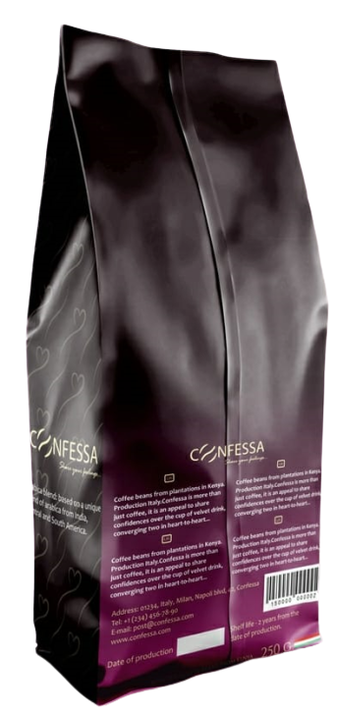
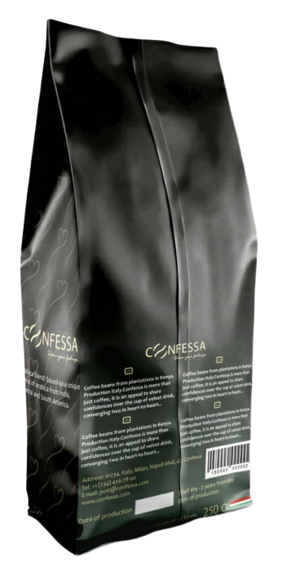
Single Origin.
Премиальные арабика и робуста единого происхождения из Бразилии, Колумбии, Индии, Камеруна, Вьетнама, Гватемалы.
Декафенато.
Бленд декофеинизированных зёрен из Бразилии и Индии, с низким уровнем кофеина < 0,1%
Капсулы compat. Nespresso®; 1 коробка содержит 100 капсул.
Арабика, ГранБар, Декофеинизированный
Био.
Создан из органических зерён.
Насыщенный, с цветочно-фруктовым ароматом.

Slide 19
www.confessa.eu
info@confessa.eu
Tel/WhatsApp: +390809080081
Импортёр и организация, уполномоченная изготовителем на принятие претензий от потребителей в России: ООО «Мириам»
Адрес: 140070, Московская обл., г. Люберцы рп Томилино,
ул. Гаршина, д. 3, этаж 1, пом. 36;
Телефон: +7 (499) 39-89-209
Email: msk@miriyam.ru

